Slide 1
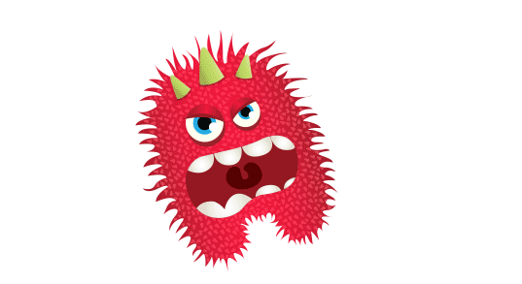

Vi khuẩn lactic có tác dụng gì trong việc chế biến thực phẩm?
Giúp bảo quản thực phẩm, làm tăng hương vị và tăng giá trị dinh dưỡng cho thực phẩm.

Slide 2
Vì sao cho đường vào nước muối chua rau, củ, quả lại rút ngắn thời gian muối chua?
Đường là thức ăn của vi khuẩn lactic nên cho đường vào nước muối chua rau củ quả sẽ giúp vì khuẩn phát triển nhanh hơn, rau củ nhanh chua hơn.

Slide 3
Bệnh tả lây qua đường nào?
Đường tiêu hoá

Slide 4

Kể 3 việc làm tăng nguy cơ nhiễm bệnh tả.
ăn uống không hợp vệ sinh, không rửa tay trước khi ăn và sau khi đi đại tiên....

Slide 5

Làm thế nào để tránh nhiễm các vi khuẩn gây bệnh?
Thực hiện ăn sạch, uống sạch, giữ vệ sinh để đảm bảo vi khuẩn không xâm nhập được qua đường tiêu hoá, vết thương hở

Slide 6


Slide 7
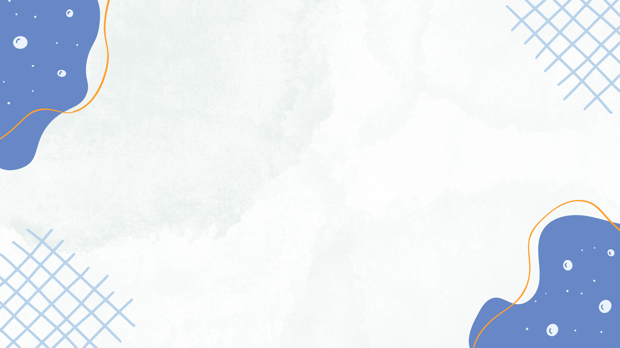
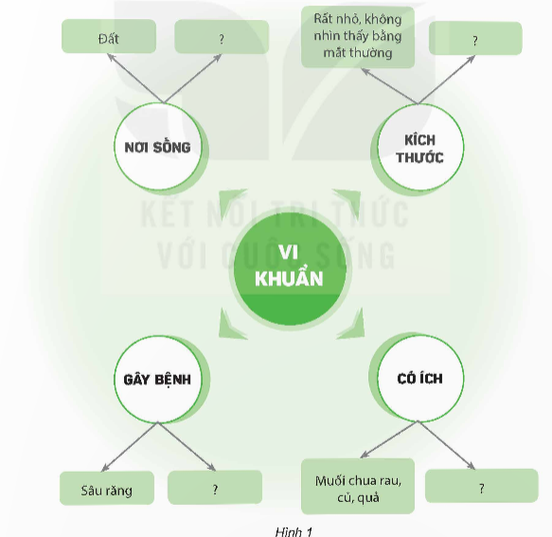
1. Chia sẻ với các bạn một số nội dung về vi khuẩn theo gợi ý ở hình 1.

